Slide 1
Project 1
汇报人：吴双 蒲毓川

Slide 2
LRU-K Replacer
Extendible Hashing
Buffer Pool Manager

Slide 3
1
Extendible Hashing

Slide 4
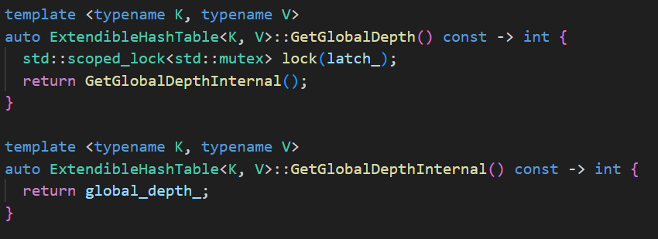
1
ExtendibleHashTable类的具体实现
GetGlobalDepth函数
GetGlobalDepth()是外部接口，通过加锁保证线程安全，防止在读取全局深度时其他线程正在修改目录结构；然后它调用内部的GetGlobalDepthInternal()方法，该方法直接返回私有成员变量global_depth_的值。

Slide 5
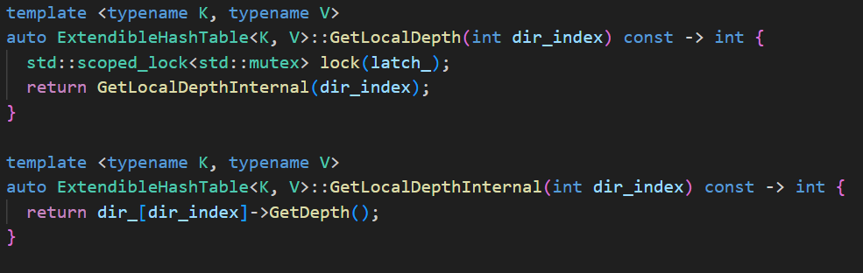
1
ExtendibleHashTable类的具体实现
GetLocalDepth函数
GetLocalDepth()作为外部接口，通过加锁确保线程安全，防止在读取过程中其他线程修改目录结构或桶的状态，然后调用内部方法GetLocalDepthInternal()；内部方法通过目录索引dir_index访问目录数组dir_，获取对应位置的桶指针，然后调用桶的GetDepth()方法返回该桶的局部深度值。

Slide 6
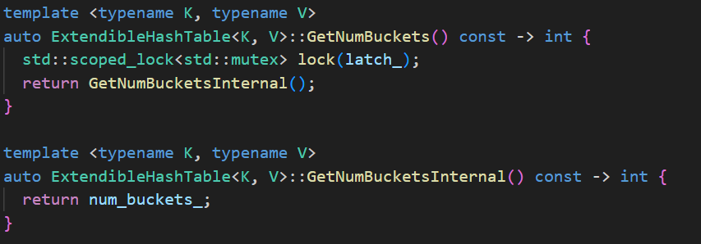
1
ExtendibleHashTable类的具体实现
GetNumBuckets函数
GetNumBuckets()作为外部公共接口，通过加锁确保在多线程环境中读取桶数量时的数据一致性，防止在读取过程中其他线程正在执行桶分裂操作而导致计数不准确；然后调用内部的GetNumBucketsInternal()方法，后者直接返回维护桶计数的私有成员变量num_buckets_的值。

Slide 7
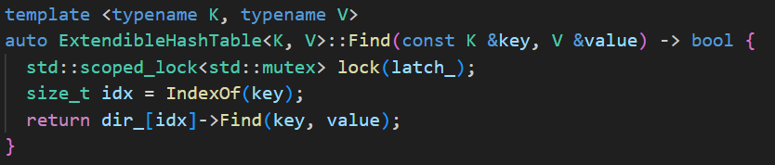
1
ExtendibleHashTable类的具体实现
Find函数
· 通过获取互斥锁保证在多线程环境下的线程安全；
· 利用哈希函数和全局深度掩码计算出键在目录中的索引位置，快速定位到存储该键的桶；
· 将查找请求委托给对应的桶对象，由桶在其内部数据结构中执行实际的数据查找操作。

Slide 8
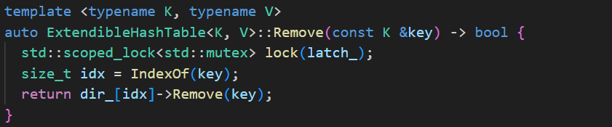
1
ExtendibleHashTable类的具体实现
Remove函数
· 通过获取互斥锁确保在多线程环境下删除操作的原子性和数据一致性；
· 利用哈希函数和全局深度掩码计算出目标键在目录中的索引位置，快速定位到存储该键的桶；
· 最后将删除请求委托给对应的桶对象执行具体的删除操作。

Slide 9
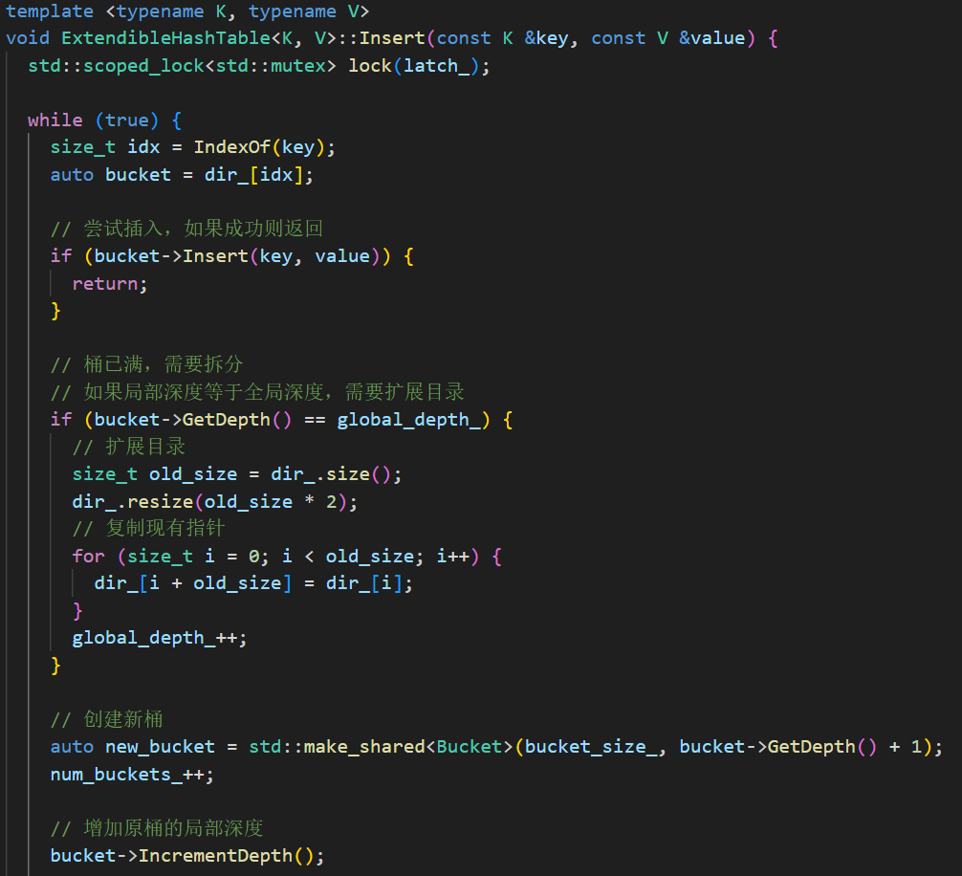
1
ExtendibleHashTable类的具体实现
Insert函数
当尝试向已满的桶中插入数据时：
· 若插入成功则直接返回
· 当桶的局部深度等于全局深度时，需要扩展目录，通过翻倍目录大小并复制指针来扩展目录；
· 创建新桶并增加原桶的局部深度；
· 重新分配目录指针，使部分目录项指向新桶；
· 将原桶中的所有数据重新哈希，根据新的局部深度将它们分配到原桶或新桶中。
· 整个插入过程在循环中进行，因为分裂后原本导致冲突的键可能需要重新插入到不同的桶中。

Slide 10
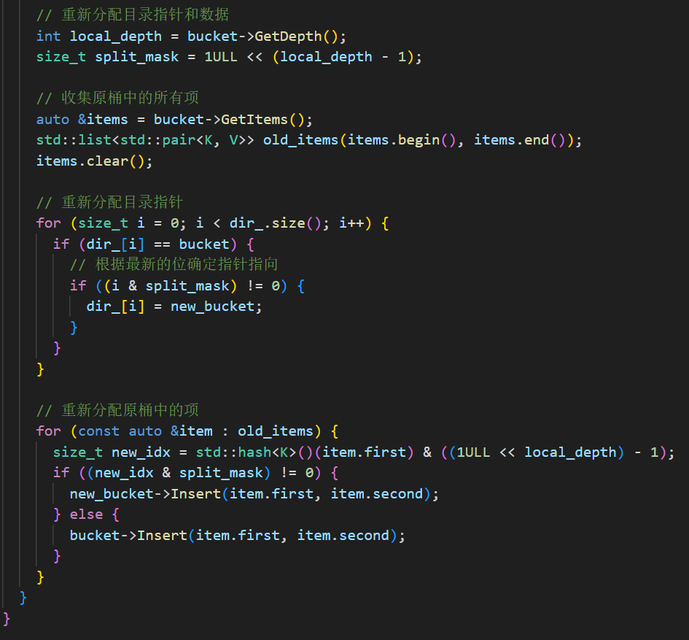
1
ExtendibleHashTable类的具体实现
Insert函数
当尝试向已满的桶中插入数据时：
· 若插入成功则直接返回
· 当桶的局部深度等于全局深度时，需要扩展目录，通过翻倍目录大小并复制指针来扩展目录；
· 创建新桶并增加原桶的局部深度；
· 重新分配目录指针，使部分目录项指向新桶；
· 将原桶中的所有数据重新哈希，根据新的局部深度将它们分配到原桶或新桶中。
· 整个插入过程在循环中进行，因为分裂后原本导致冲突的键可能需要重新插入到不同的桶中。

Slide 11
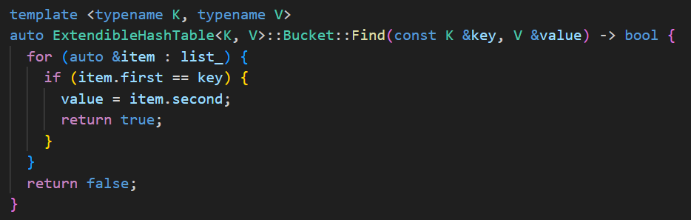
2
Bucket类的具体实现
Find函数
通过遍历桶内存储键值对的链表（list_），逐个比较每个键值对中的键是否与目标键相等。一旦找到匹配的键，就将对应的值赋给输出参数value并返回true表示查找成功；如果遍历完整个链表都没有找到匹配的键，则返回false表示查找失败。

Slide 12
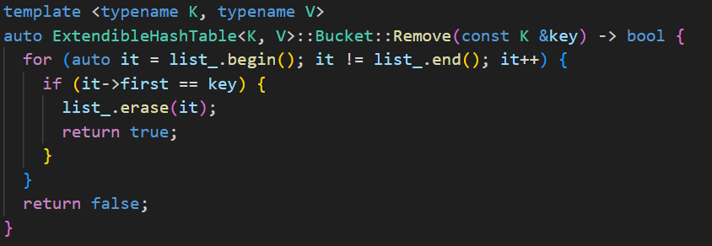
2
Bucket类的具体实现
Remove函数
使用迭代器遍历桶内存储键值对的链表（list_），通过list_.begin()和list_.end()获取链表的起始和结束迭代器。在遍历过程中，检查每个键值对的键是否与目标键相等；一旦找到匹配的键值对，就调用链表的erase(it)方法删除该迭代器指向的元素，然后立即返回true表示删除成功。如果遍历完整个链表都没有找到匹配的键，则返回false表示删除失败。

Slide 13
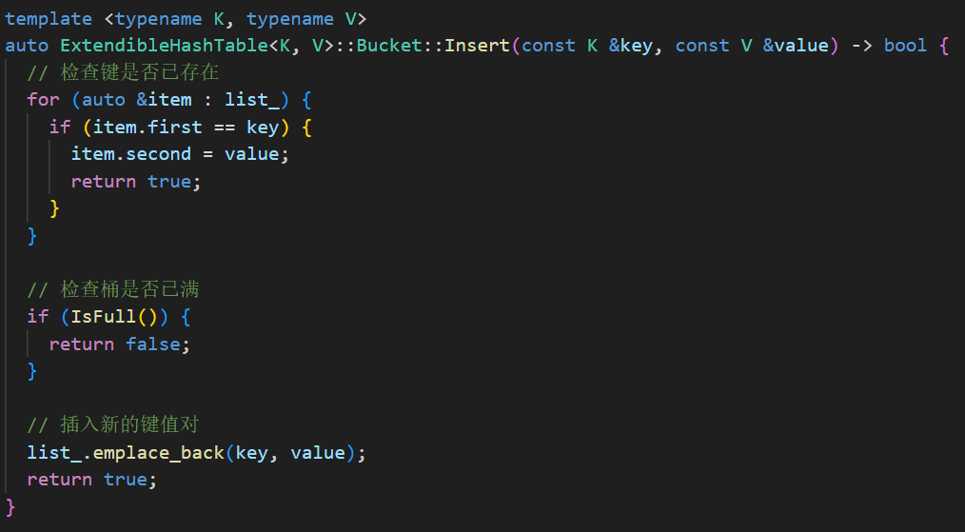
2
Bucket类的具体实现
Insert函数
遍历桶内链表检查要插入的键是否已存在：如果存在，则更新对应键的值并返回成功（实现了更新操作）；如果不存在，则检查桶是否已满，桶满时返回失败信号，这会触发上层的桶分裂逻辑；只有当键不存在且桶未满时，才在链表末尾插入新的键值对。

Slide 14
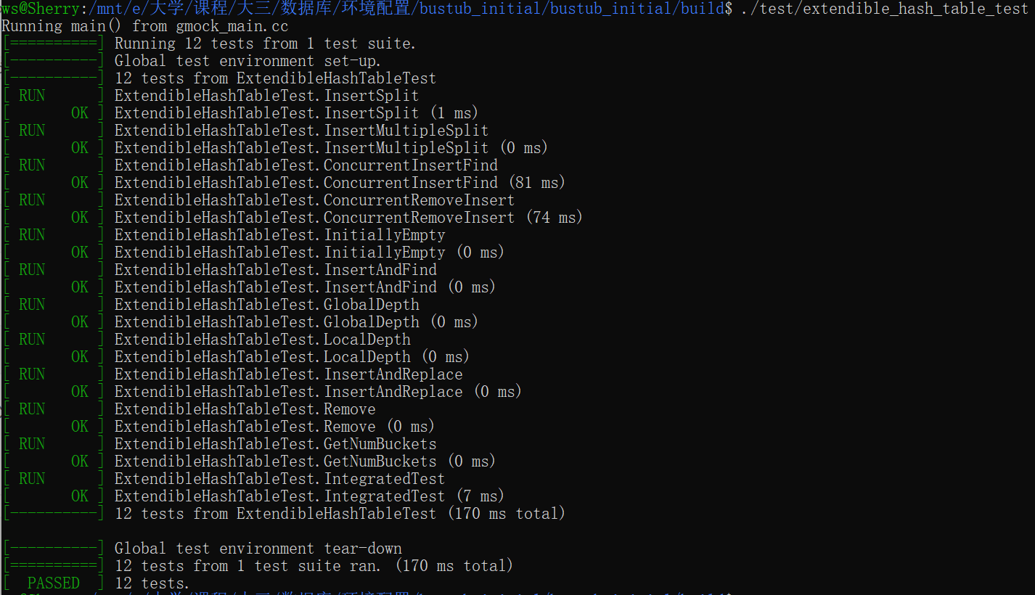
3
测试结果

Slide 15
2
LRU-K Replacer

Slide 16
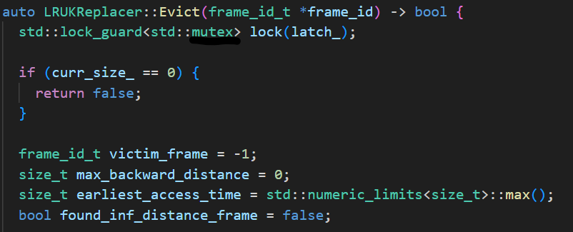
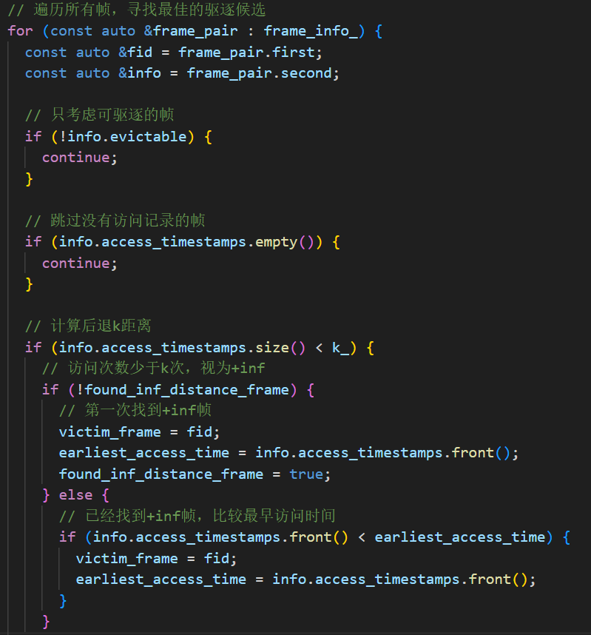
1
LRUKReplacer类的具体实现
Evict函数
函数首先遍历所有可驱逐的帧，根据每个帧的访问历史将其分为两类：访问次数少于K次的帧被视为具有"无限后退距离"（+inf），这类帧按照最早的访问时间进行淘汰。

Slide 17
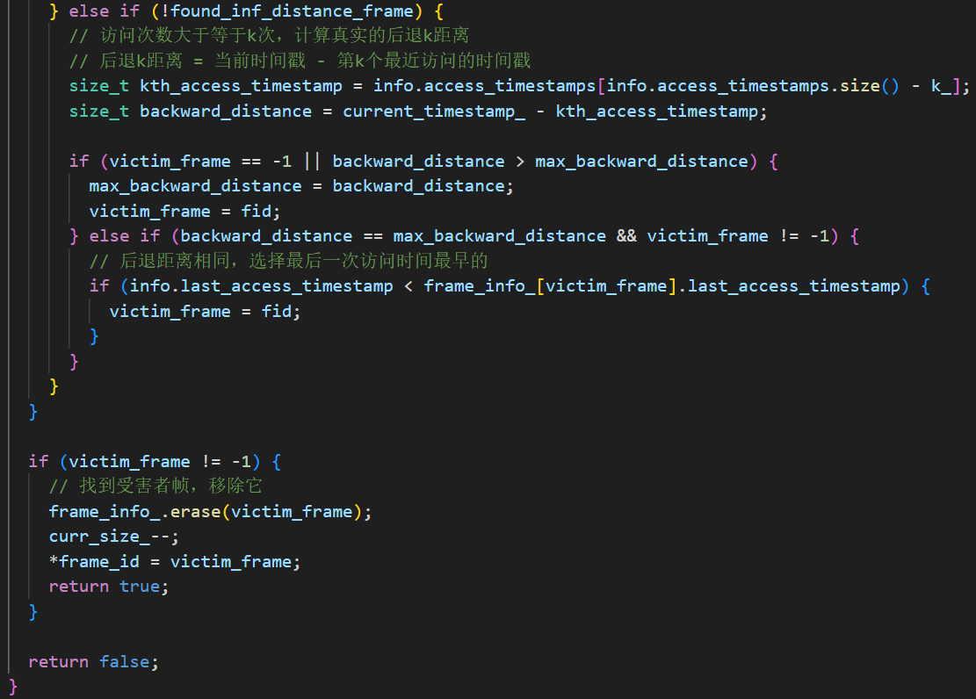
1
LRUKReplacer类的具体实现
Evict函数
访问次数达到或超过K次的帧，则计算其
"后退K距离"（当前时间减去第K次最近访问的时间），选择距离最大的帧进行驱逐。当有多个帧具有相同的后退距离时，选择最后一次访问时间更早的帧。

Slide 18
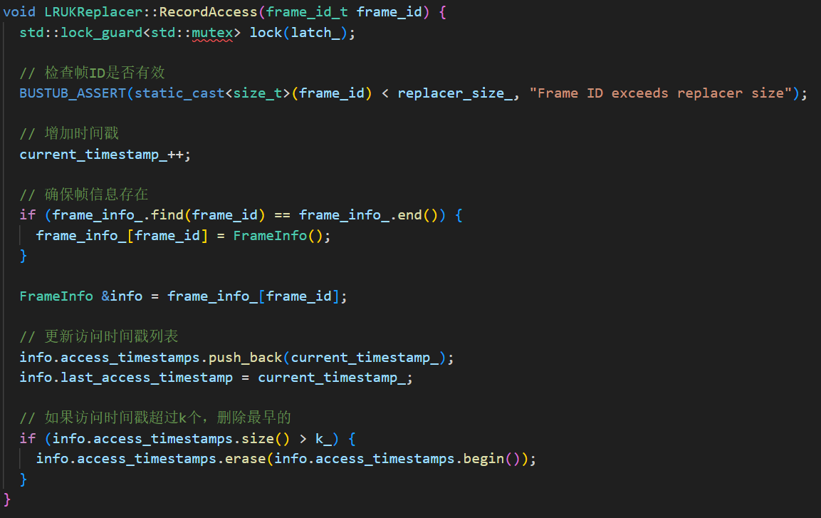
1
LRUKReplacer类的具体实现
RecordAccess函数
每当一个帧被访问时，函数首先递增全局时间戳来模拟时间流逝，然后检查并确保该帧的访问信息记录存在（不存在则创建）。接着，它将当前时间戳添加到该帧的访问时间戳列表末尾，同时更新该帧的最后访问时间戳。为了控制内存使用并符合LRU-K算法要求，函数维护一个滑动窗口：如果访问时间戳数量超过了预定义的K值，它会删除最早的访问记录，只保留最近的K次访问历史。这样，每个帧的访问历史始终只包含最近的K次访问时间戳，为后续的驱逐决策（计算后退K距离）提供了必要的数据支持。

Slide 19
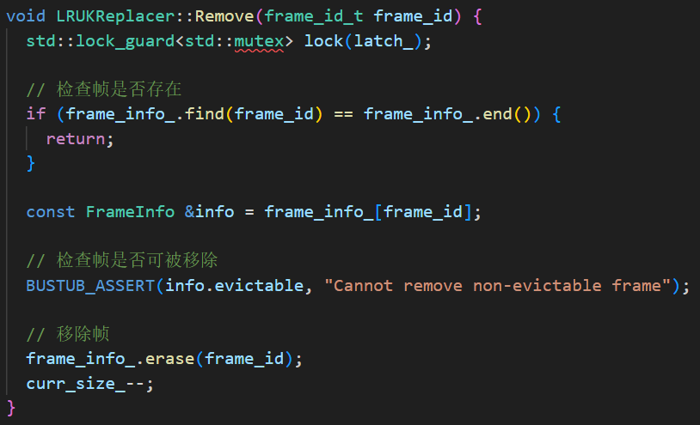
1
LRUKReplacer类的具体实现
Remove函数
函数首先检查目标帧是否存在，不存在则直接返回；如果存在，它会验证该帧是否可被移除（通过检查evictable标志），不可移除的帧会触发断言错误；对于可移除的帧，函数将其从存储帧信息的映射中删除，并相应地更新替换器当前管理的帧数量计数器。

Slide 20
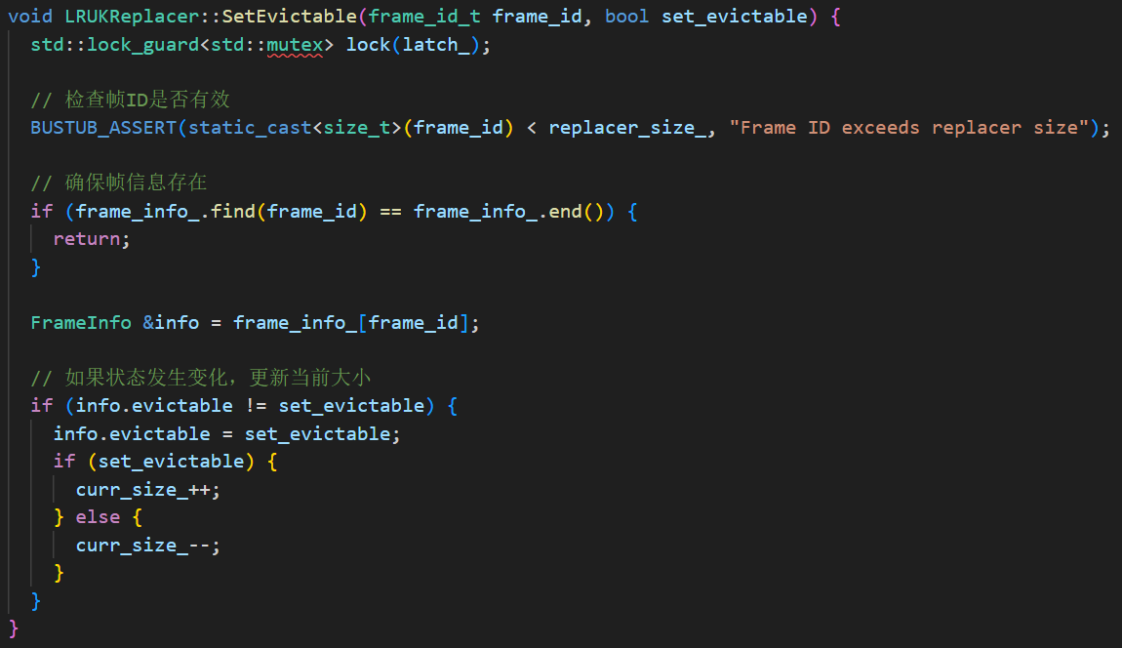
1
LRUKReplacer类的具体实现
SetEvictable函数
当set_evictable为true时，表示该帧可以被驱逐算法选中；为false时，该帧被保护起来，不会被驱逐。函数的核心逻辑是：如果帧的可驱逐状态确实发生了变化，就更新该状态并相应地调整替换器当前管理的可驱逐帧数量计数器（curr_size_）。

Slide 21
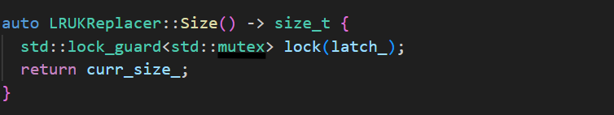
1
LRUKReplacer类的具体实现
Size函数
通过获取互斥锁来保护对共享变量curr_size_的访问，确保在多线程环境下读取该计数器值时不会与其他线程修改该值的操作发生数据竞争，从而获得一致且准确的当前可驱逐帧数量。curr_size_变量在帧被添加、移除或状态改变时被维护，反映了替换器当前实际管理的、可参与驱逐决策的帧数量。

Slide 22
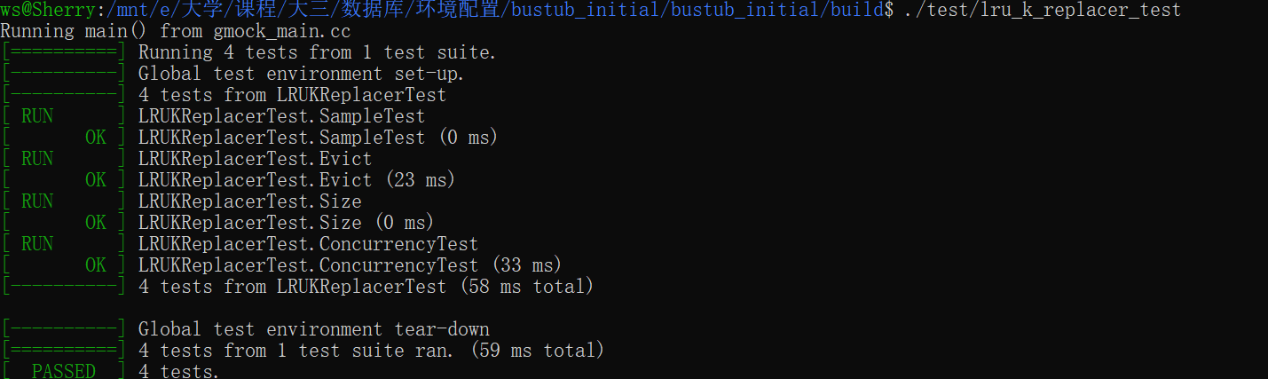
2
测试结果

Slide 23
3
Buffer Pool Manager

Slide 24
1
任务目标
目标：
这是内存（Buffer Pool）和磁盘（Disk）之间的桥梁。 当上层系统想要一个页面（Page）时，BPM负责给出一个内存指针。如果页面在内存里，直接给；不在内存里，就从磁盘读。如果内存满了，就得找LRU-K组件，踢走一个。
核心规则：
Page Table: 映射 PageId -> FrameId (Project 1 Task 1)。
Free List: 快速分配空闲帧。
LRU-K Replacer: 决定哪个 Frame 可以被复用 (Task 2)。
Disk Manager: 负责实际的磁盘读写。

Slide 25
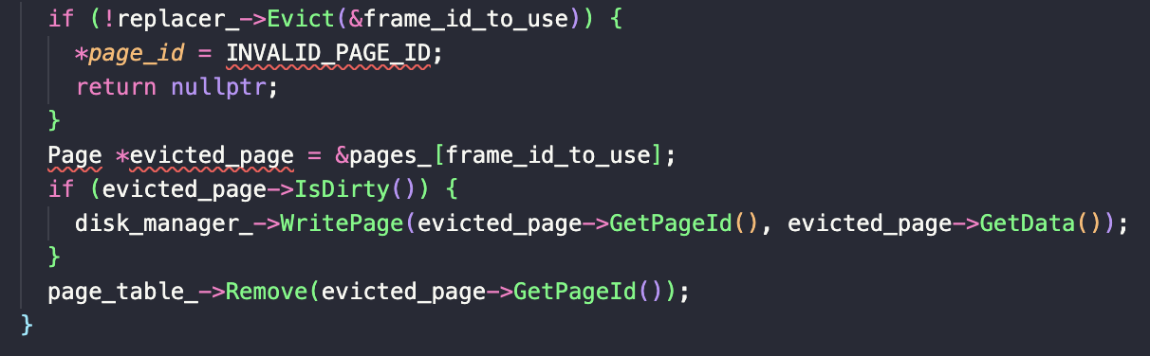
2
核心解决 (How)
核心函数 1: NewPgImp，当库需要一个新的空白页时调用。
找空位：先看 free_list_ 有没有空闲帧。 如果没就调用 replacer_->Evict。 如果被驱逐的页面是脏的 (IsDirty())，必须先调用 disk_manager_->WritePage 写回磁盘，保证数据不丢失。
分配新页：调用 AllocatePage() 获取新的 page_id。
初始化：重置内存，设置 pin_count = 1（因为刚创建出来肯定有人在用）。
注册：加入页表，通知LRU-K (RecordAccess, SetEvictable(false))。
src/buffer/buffer_pool_manager_instance.cpp (Line 41 - 78)

Slide 26
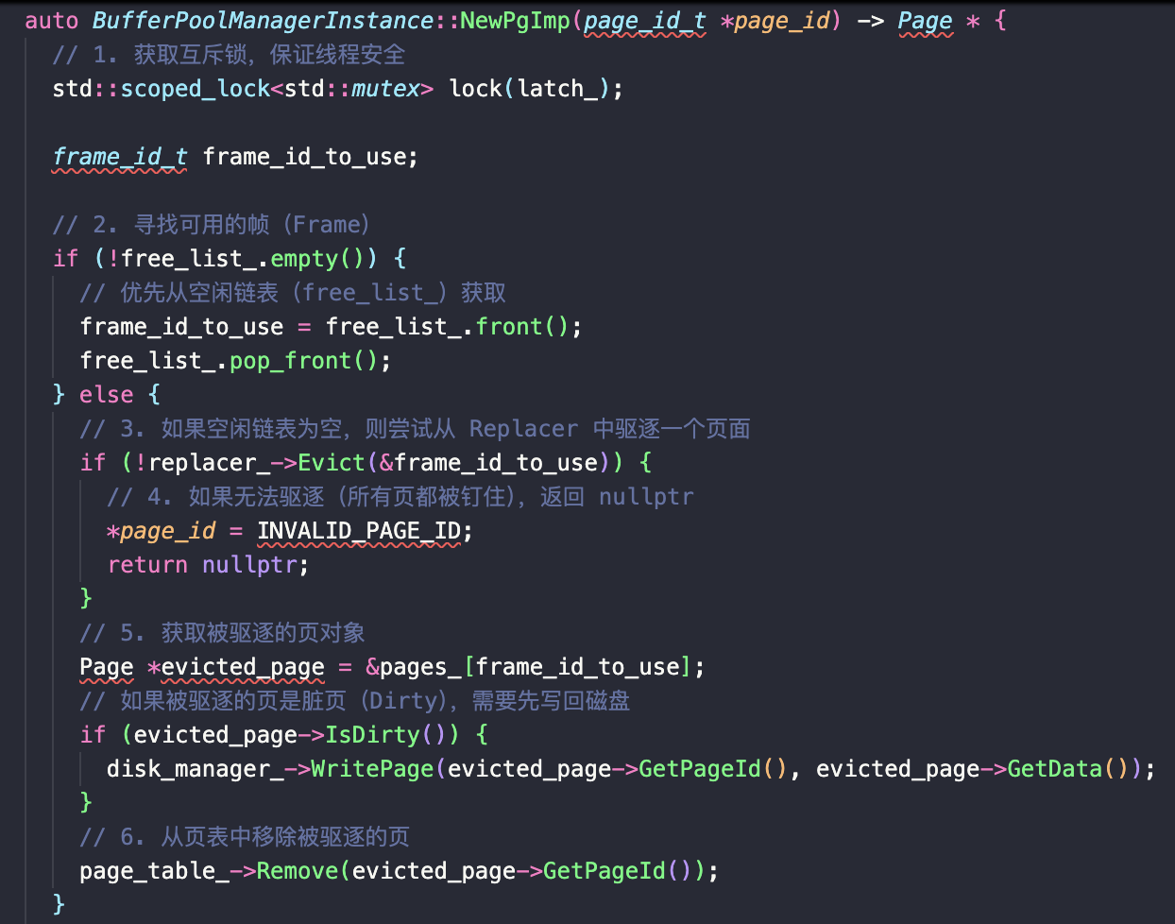
2
核心解决 (How)
src/buffer/buffer_pool_manager_instance.cpp (Line 80 - 126)

Slide 27
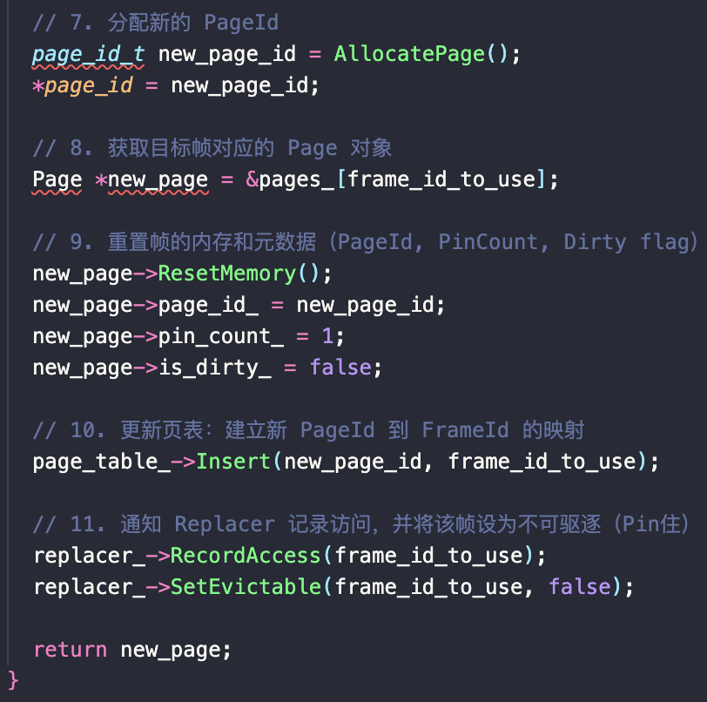
2
核心解决 (How)
src/buffer/buffer_pool_manager_instance.cpp (Line 80 - 126)

Slide 28
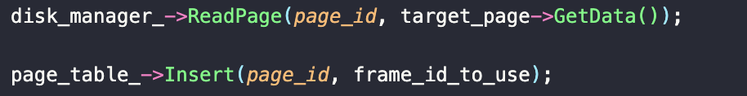
2
核心解决 (How)
src/buffer/buffer_pool_manager_instance.cpp (Line 95 - 156)
核心函数 2: FetchPgImp，查询数据时调用。
查缓存：先去 page_table_->Find 查。
Hit (命中)：如果找到了，pin_count++，通知LRU-K该页正在使用（不可淘汰），直接返回。
Miss (未命中)： 重复 NewPgImp 中的找空位/驱逐逻辑。
关键区别：这里需要调用 disk_manager_->ReadPage 把数据从磁盘读到内存帧里。
设置元数据，加入页表。

Slide 29
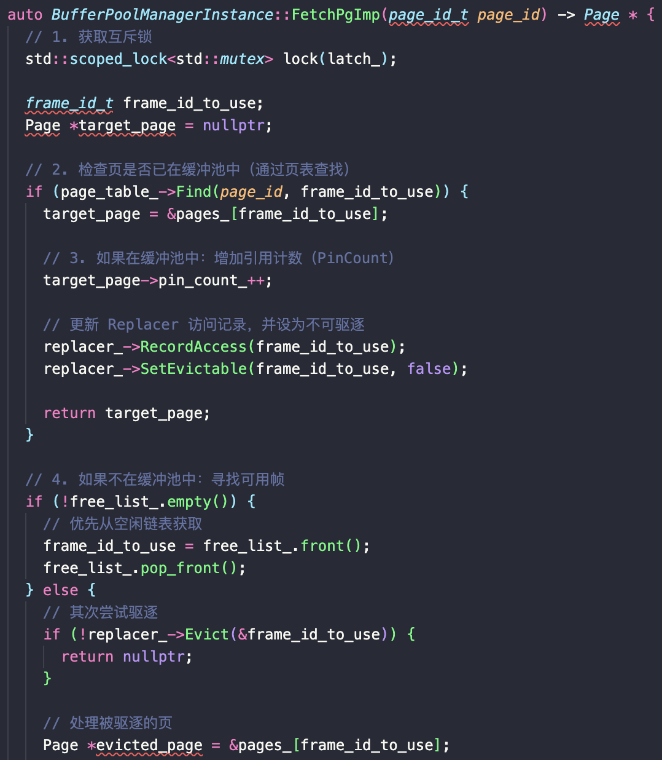
2
核心解决 (How)
src/buffer/buffer_pool_manager_instance.cpp (Line 95 - 156)

Slide 30
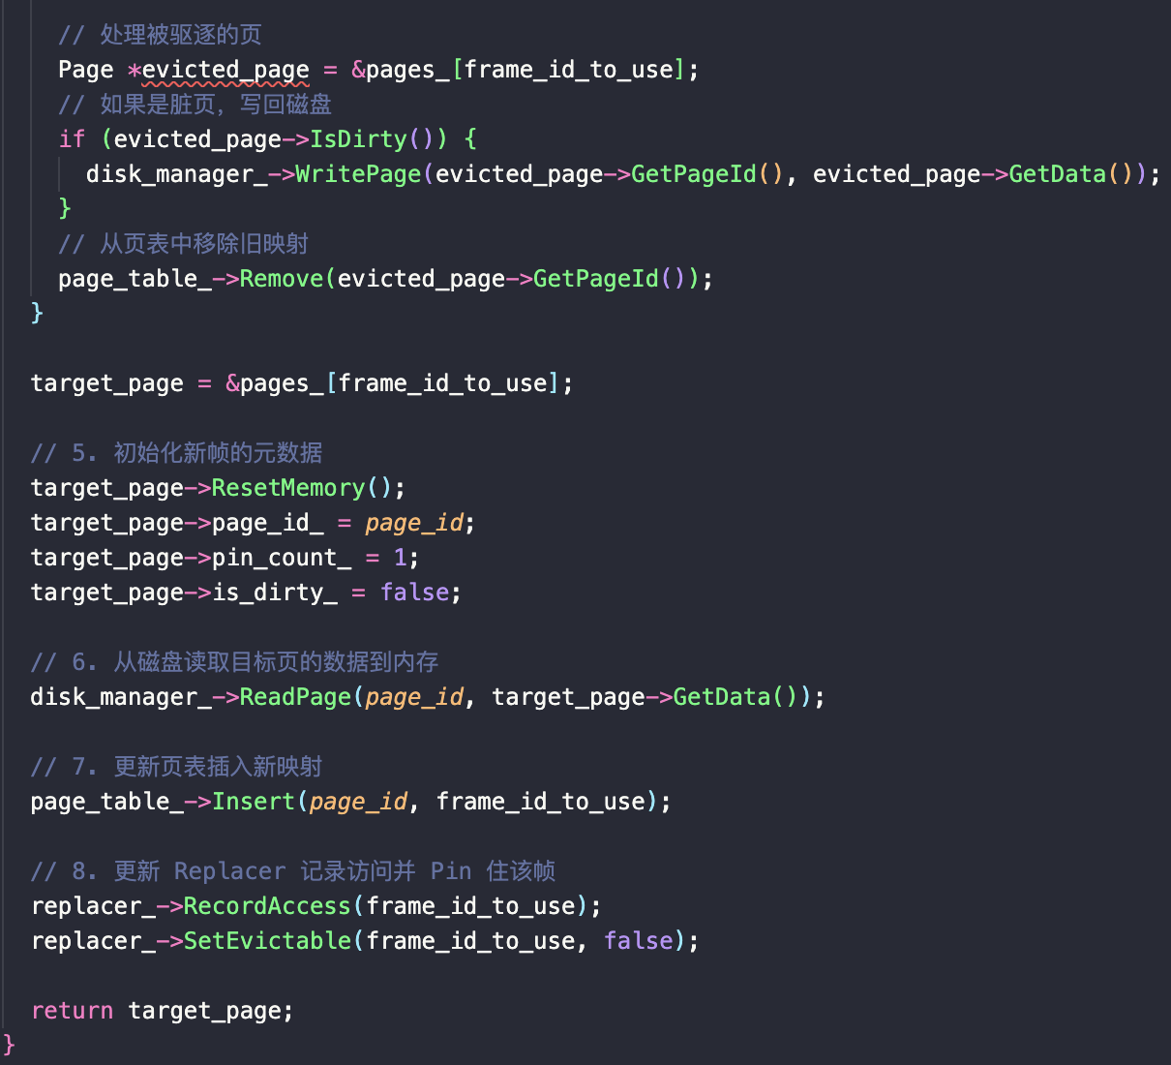
2
核心解决 (How)
src/buffer/buffer_pool_manager_instance.cpp (Line 95 - 156)

Slide 31
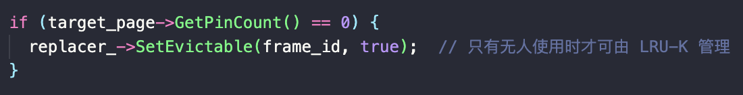
2
核心解决 (How)
src/buffer/buffer_pool_manager_instance.cpp (Line 128 - 153)
核心函数 3: UnpinPgImp，当上层用完页面后调用。
减少引用：pin_count--。
脏位标记：如果传入的 is_dirty 为真，将页面标记为 Dirty。
释放控制权：当 Pin Count 降为 0 时，标记为可驱逐。这是连接 Task 2 和 Task 3 的关键点。

Slide 32
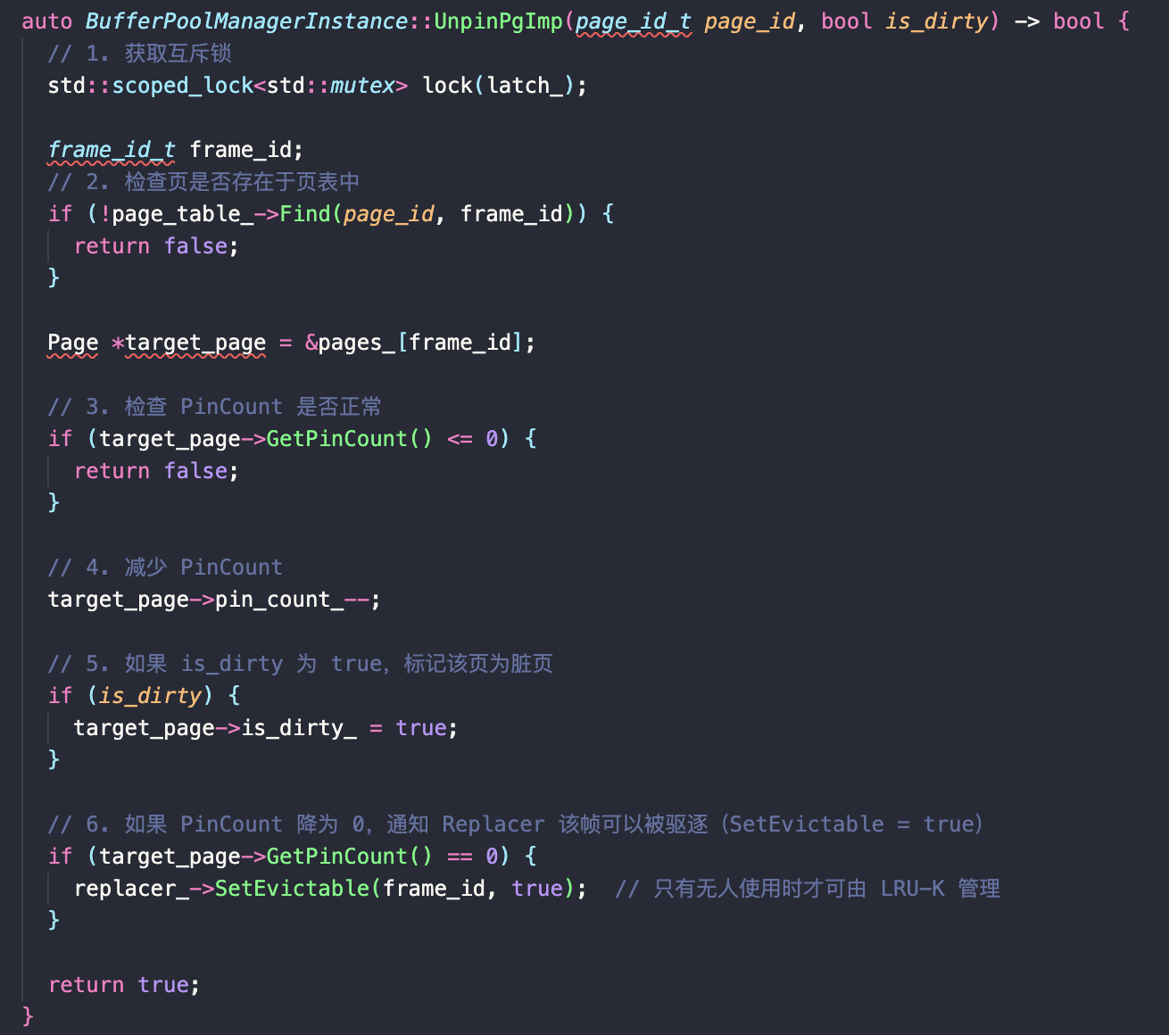
2
核心解决 (How)
src/buffer/buffer_pool_manager_instance.cpp (Line 128 - 153)

Slide 33
THANK
YOU

